Slide 1
Don't Touch Me!!
혜수민조
201621190 김민경
201621203 안수진
201621217 임혜빈

Slide 2
목차
1. 유사 제품
4. 교수모드와
학생모드
7. 출석 현황
2. 서버 구축
5. 출석체크
8. My 정보
3. 회원가입 및 로그인
6. 시간표
9. 기대효과 및 결과

Slide 3
1. 유사제품

Slide 4
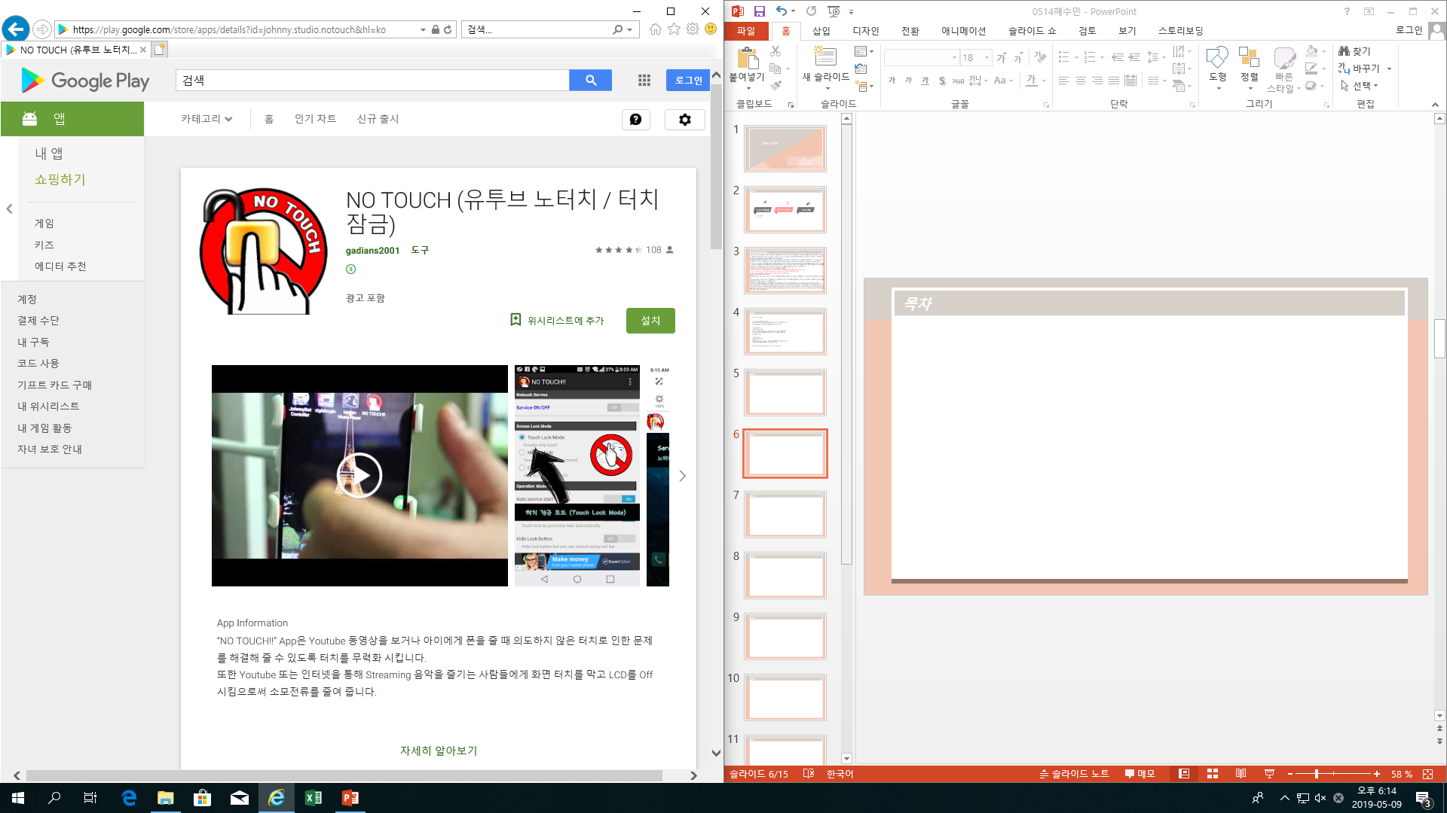
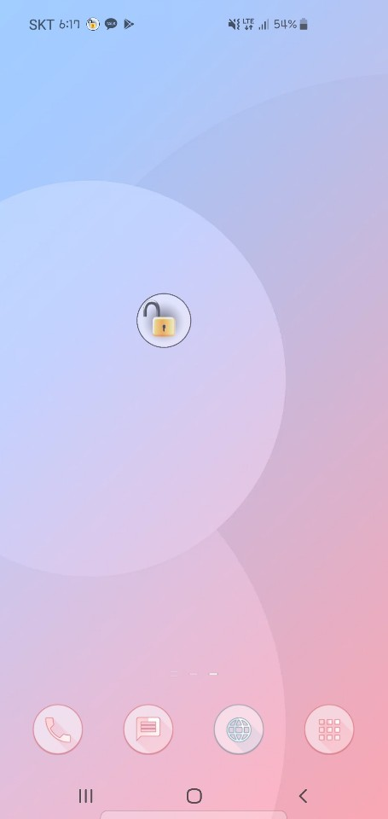
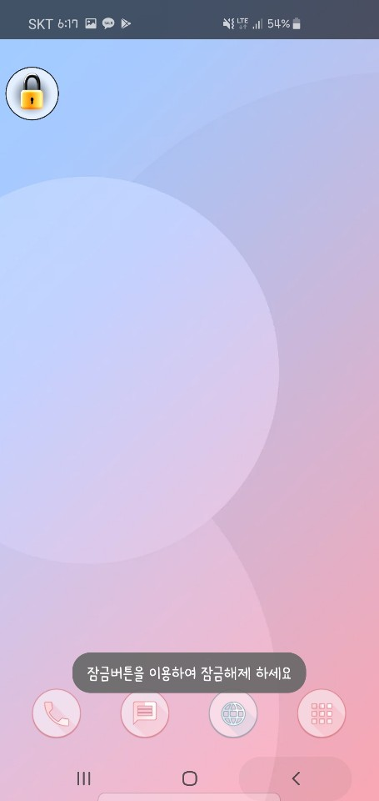
기존 잠금 어플 설명
- 앱 실행시 화면에 잠금 아이콘 생성
- 아이콘 클릭시 화면 잠금이 실행
- 뒤로 가기 버튼은 화면터치가 안되고 홈버튼은 홈으로 이동하지만 사진과 같이 알림이 뜨면서 터치가 되지 않음

Slide 5
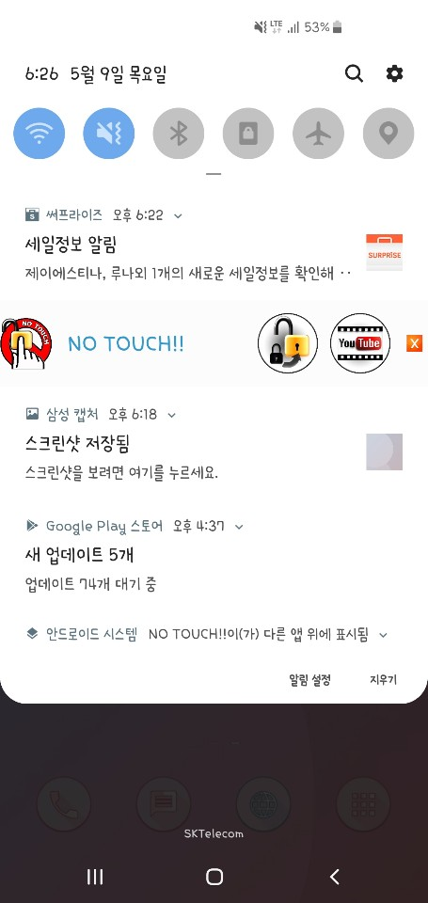
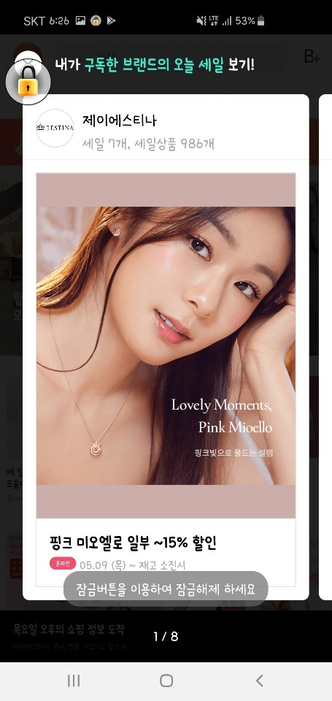
기존 잠금 어플 설명
- 상단 바 제어
- 알림을 통한 어플 접속 시 사진처럼 토스트 메시지가 뜨면서 터치가 안 먹힘

Slide 6
2. 서버 구축
- 고정 ip
- Apache 설치
- PHP 설치 및 아파치 연동
- MySQL 설치 및 연동
- PhpMyAdmin 연동

Slide 7
2. 서버 구축
- 고정 ip

Slide 8
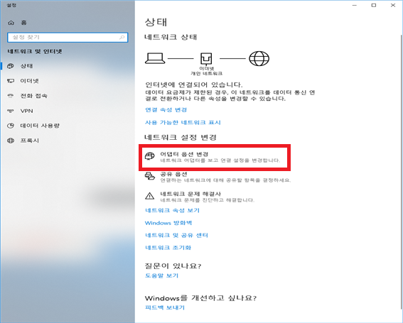
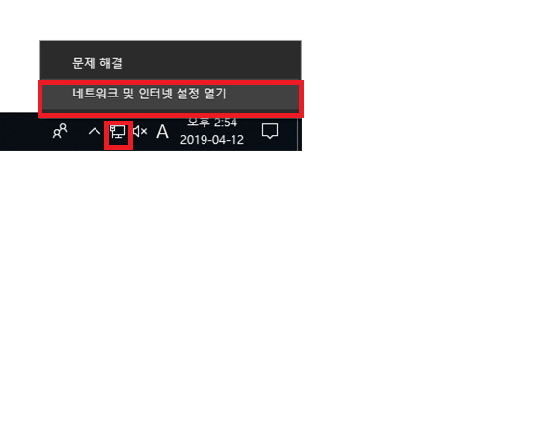
고정 ip
-host를 제외한 나머지가 서버 접속이 불가능
-학교나 기업에서는 고정 ip를 주로 사용
-학교의 인터넷을 사용하기 위해서는 고정 ip 인터넷 연결 설정이 필요
2. [학교 pc] 어댑터 옵션 변경
1. [학교 pc] 네트워크 및 인터넷 설정 접속

Slide 9
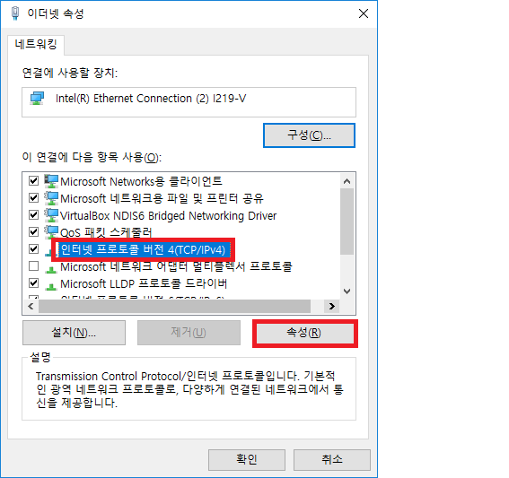
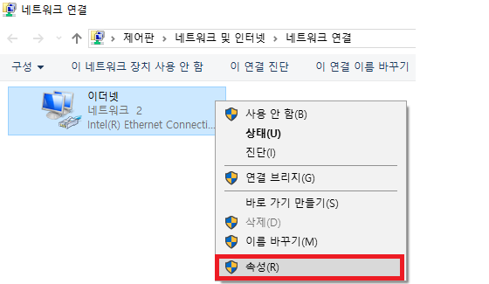
고정 ip
3. [학교 pc] 이더넷 속성 확인
4. [학교 pc] 인터넷 프로토콜 버전4 속성 확인

Slide 10
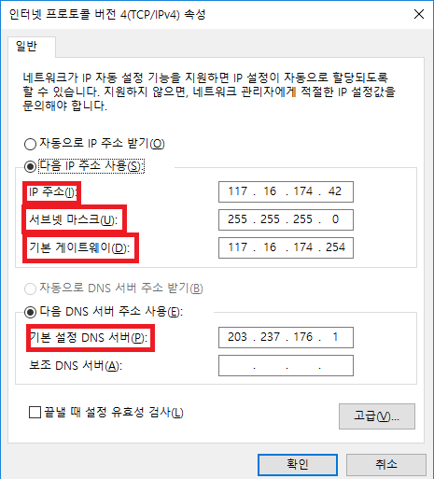
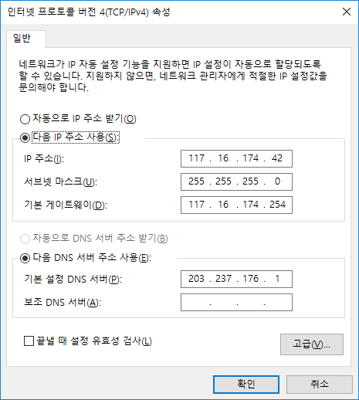
고정 ip
6. [연결할 pc] 1~4번까지 동일
7. [연결할 pc] 자동으로 ip주소 받기에서 다음 ip 주소 사용으로 check, ip주소, 서브넷 마스크, 기본 게이트웨이의 값을 5번과 같이 설정해준다. dns 서버도 마찬가지.
5. [학교 pc] ip 할당

Slide 11
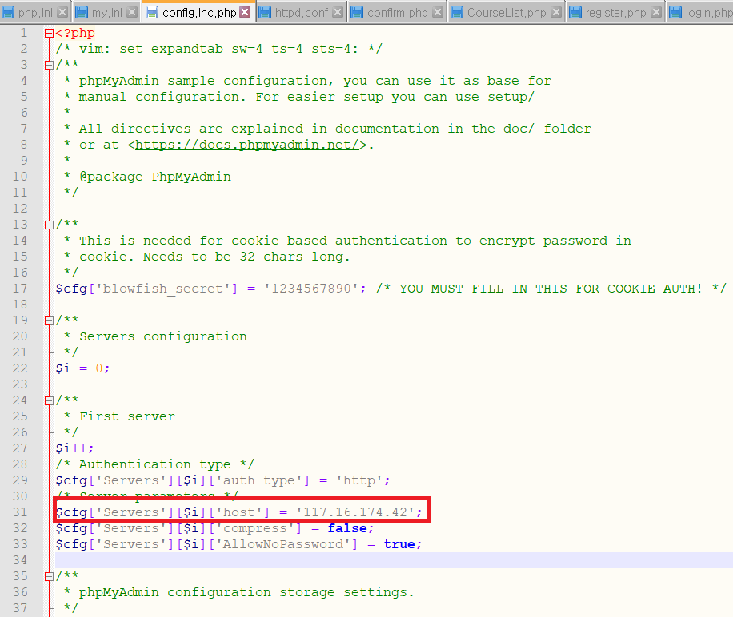
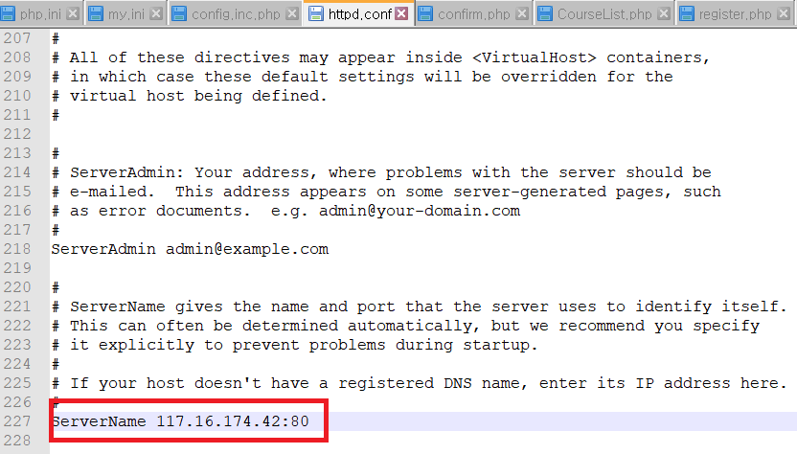
고정 ip
8. config.inc.php 호스트 주소를 바뀐 ip주소로 설정
9. httpd.conf의 ServerName 값 바뀐 ip로 설정

Slide 12
2. 서버 구축
- Apache 설치

Slide 13
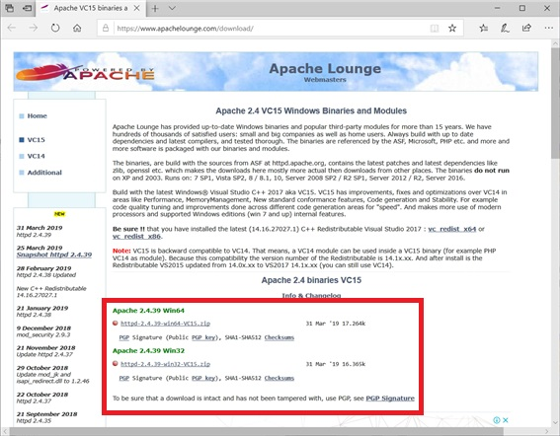
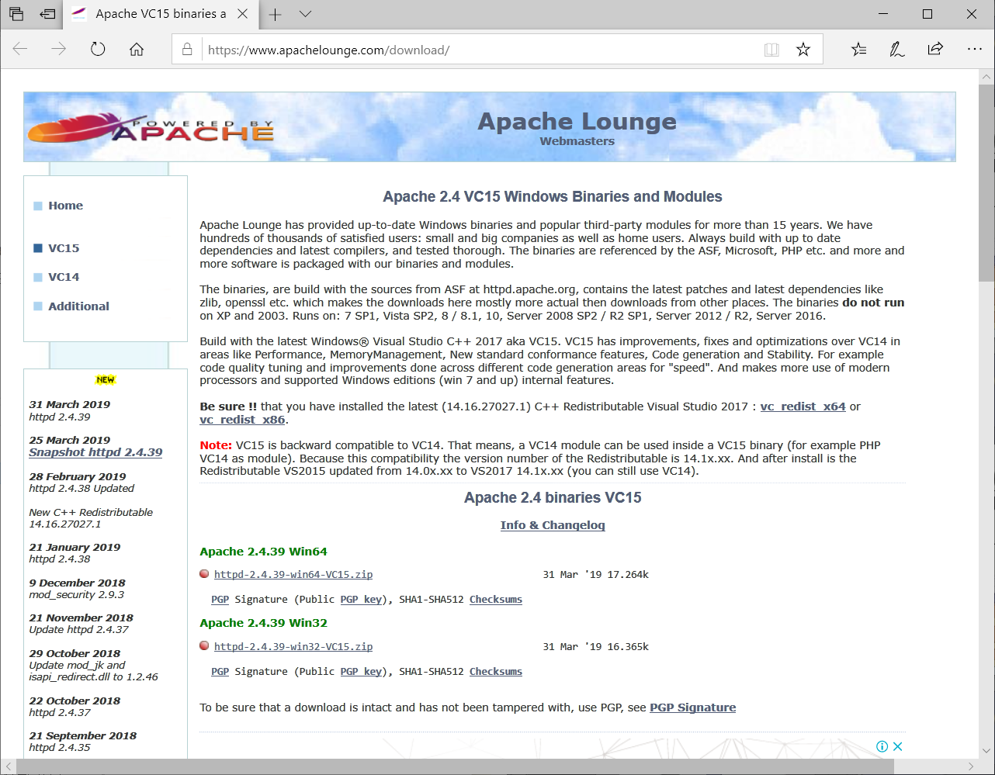
Apache 설치
1. 사이트에 접속한다.
http://apachelounge.com/download/
2. Apache를 다운로드 한다.

Slide 14
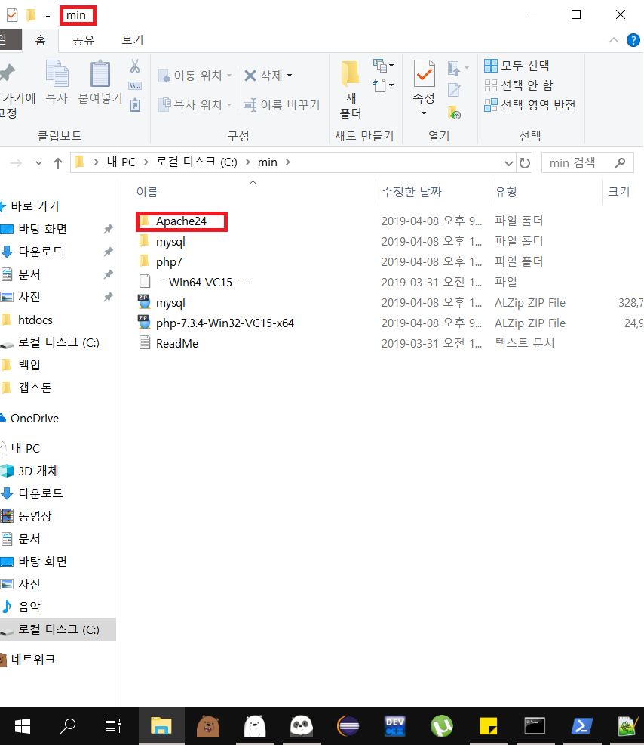
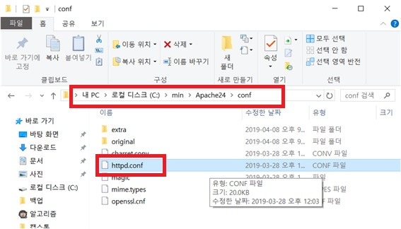
Apache 설치
3. 다운로드 받은 압축파일을 C: 드라이브 안에 min폴더에 압축을 해제 한다.
4. C:\min\Apache24\conf 폴더에 접속
(1) “httpd.conf” 파일을 오른쪽 마우스로 클릭 후 연결프로그램을 누른다.

Slide 15

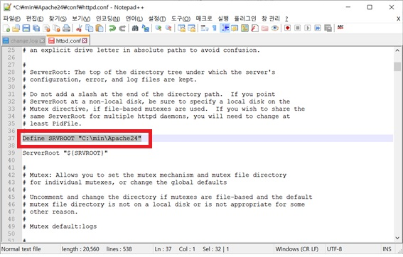
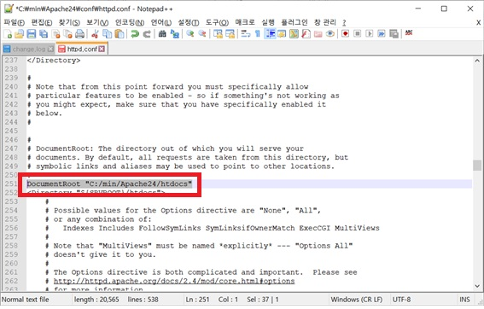
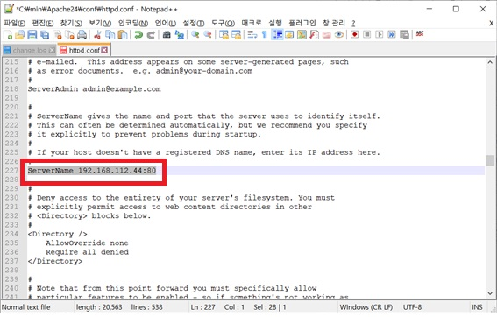
Apache 설치
6. 파일 내용 수정
5. 편집기 선택
ServerRoot (Apache 설치한 경로)
ServerName (서버 주소 : ip )
DocumentRoot (php 파일 저장 경로)

Slide 16
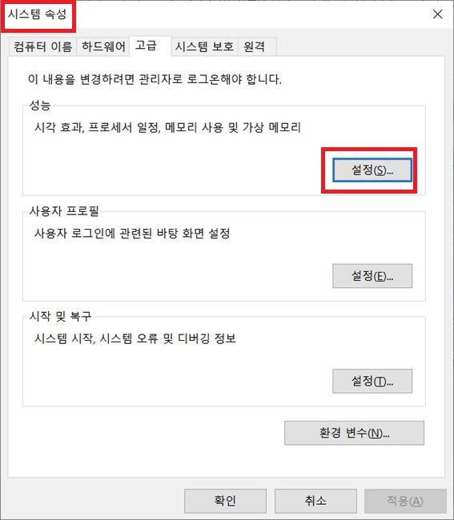
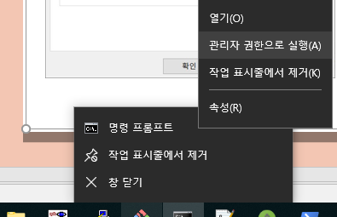
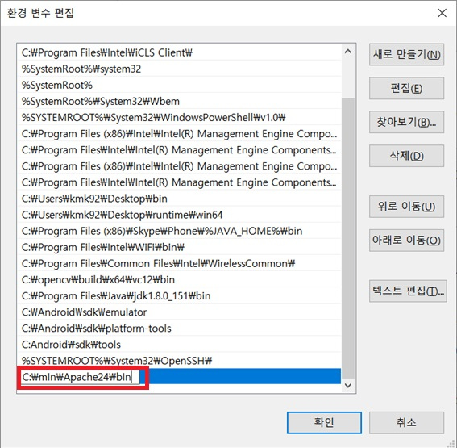
Apache 설치
7. Path 설정 (window key + PrtSc + Pause -> 고급 시스템 설정 -> 환경변수)
시스템 변수 Path 더블 클릭
(2) 변수 값: 부분의 맨 끝에 Apache를 설치한 경로에서 bin폴더까지의 값을 입력 ex) C:\min\Apache24\bin
8. cmd 창을 켠다.
(1) Win key -> cmd검색
(2) 명령 프롬프트에 오른쪽 마우스 클릭
(3) 관리자 권한으로 실행

Slide 17
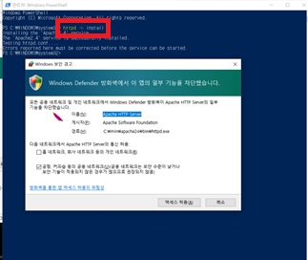
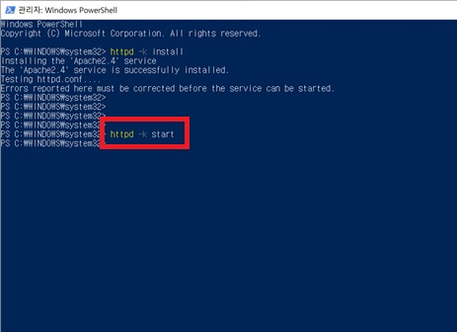
Apache 설치
9. httpd 서비스 등록 및 실행 (명령어 차례로 입력)
httpd.exe -k install
httpd.exe -k start

Slide 18
2. 서버 구축
- PHP 설치 및 아파치 연동

Slide 19
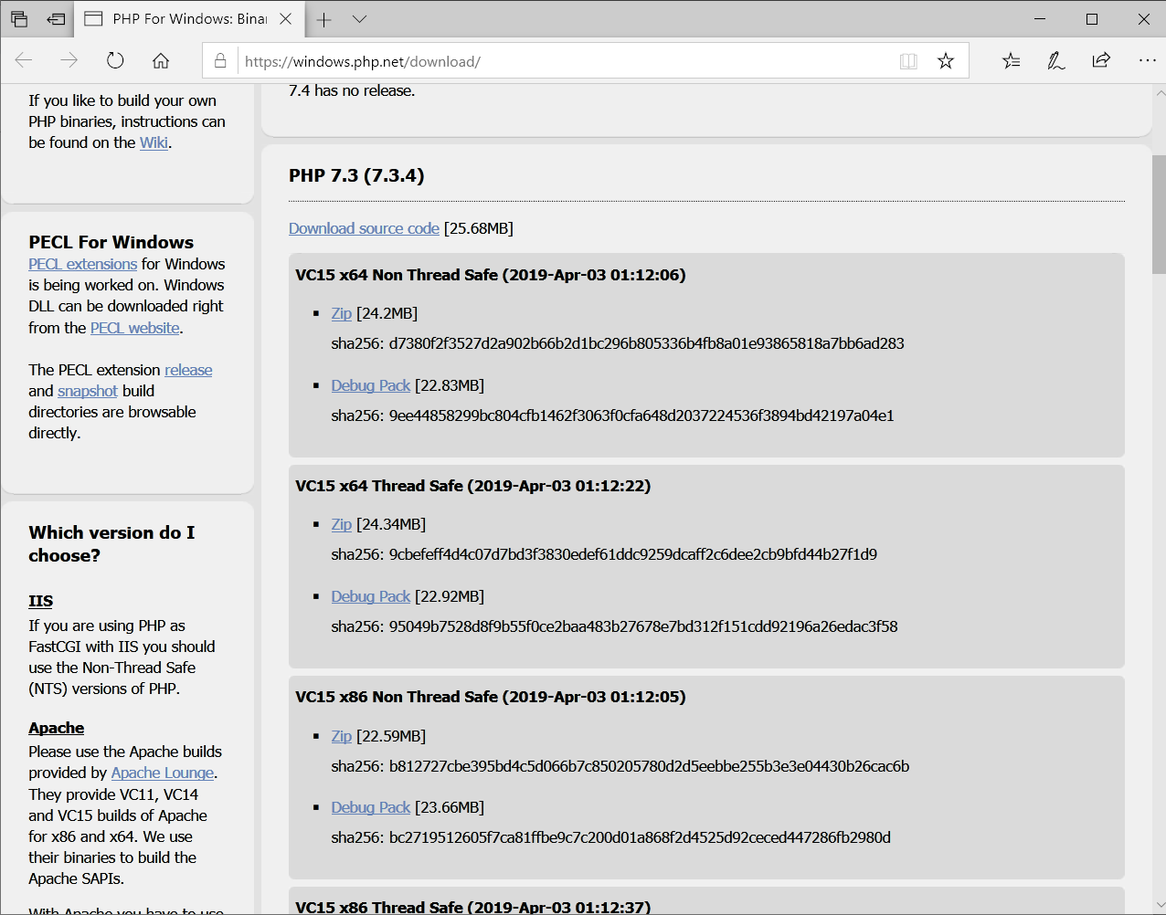
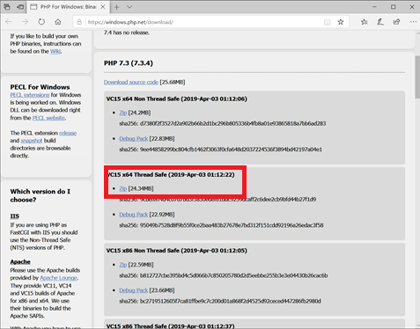
PHP 설치 및 아파치 연동
사이트에 접속한다.
http://windows.php.net/download/
2. 원하는 버전을 다운받는다. (Zip으로)

Slide 20
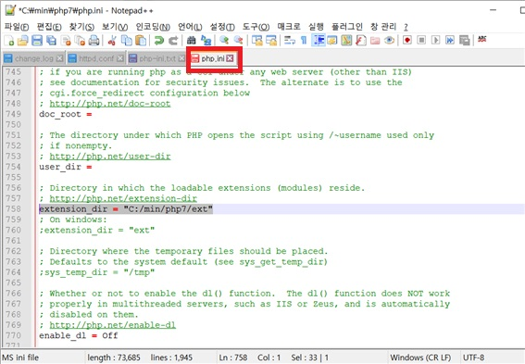
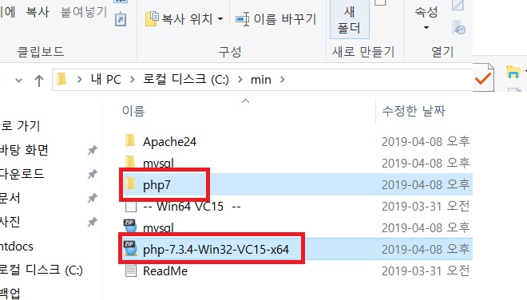
PHP 설치 및 아파치 연동
3. 다운 받은 Zip 파일 또한 C:\min\ 폴더에 압축을 풀어주고 "php-7.6.13-nts-Win32-VC11-x64“ 형태로 되어 있는 폴더 명을 “php7”로 변경
4. C:\min\php7 폴더에 들어가서 파일 명을 바꾸어 줍니다. (php.ini-production -> php.ini)

Slide 21
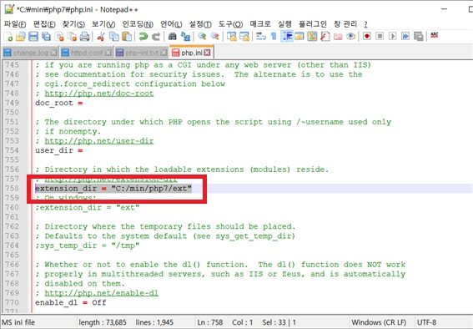
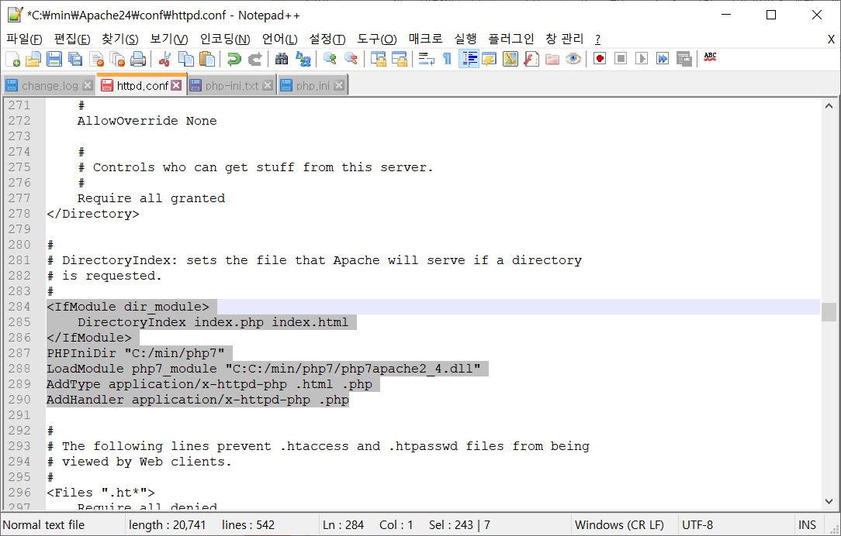
PHP 설치 및 아파치 연동
5. 변경한 파일 php.ini를 더블 클릭 후 아래 내용 수정
extension_dir = "c:/min/php7/ext" ;php7가 설치된 경로/ext
6. Apache 연동 설정 1 - Apache 설정파일 실행
"C:\min\Apache24\conf" 폴더에 있는 "httpd.conf" 파일을 실행합니다.

Slide 22
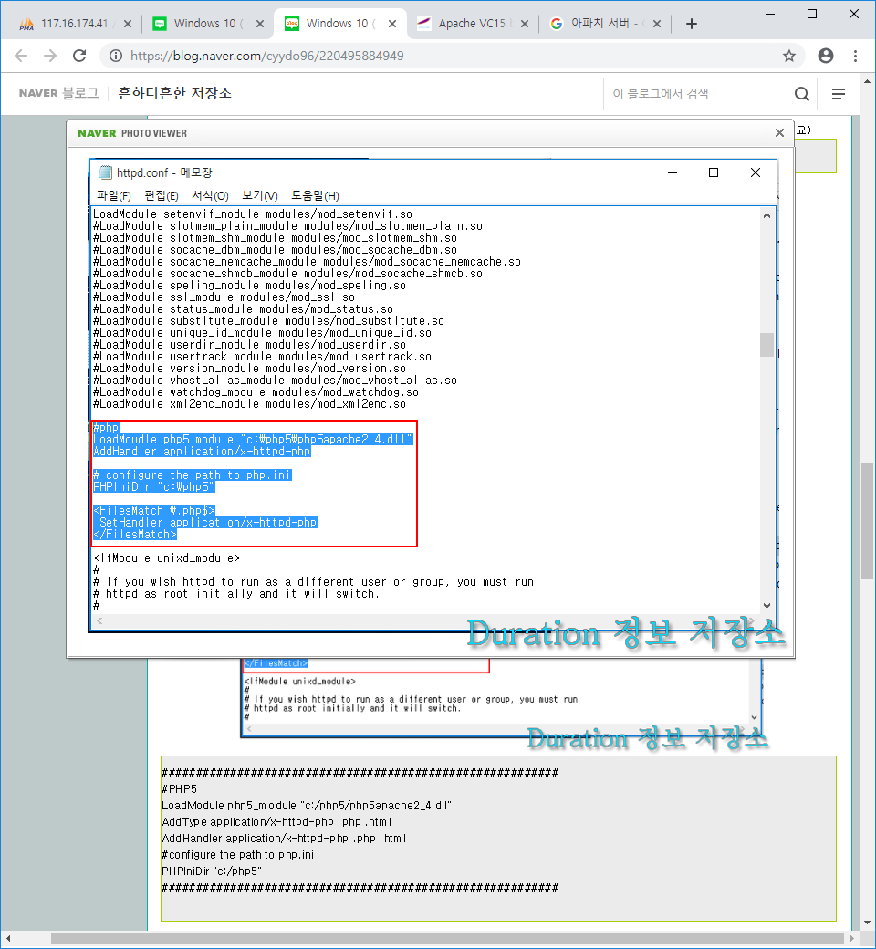
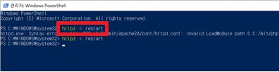
PHP 설치 및 아파치 연동
7. Apache 연동 설정 2 - Apache PHP연동
아래 내용을 그림처럼 입력합니다.
8. Apache 연동 설정 1 - Apache 설정파일 실행
httpd.exe -k restart

Slide 23
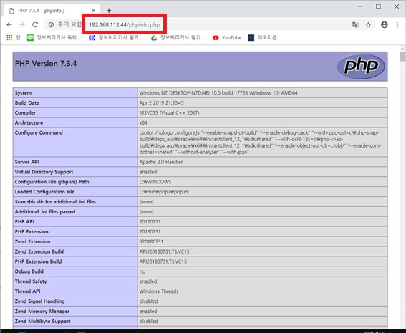
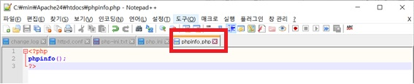
PHP 설치 및 아파치 연동
10. http://ip주소/phpInfo.php 에 접속=>연결 성공
9. 메모장 실행 후 아래 내용 입력 후 저장을 "C:\min\Apache24\htdocs" 에 한다 (파일 이름을 phpInfo.php으로 하기)
<php phpinfo(); ?>

Slide 24
2. 서버 구축
- MySQL 설치 및 연동

Slide 25
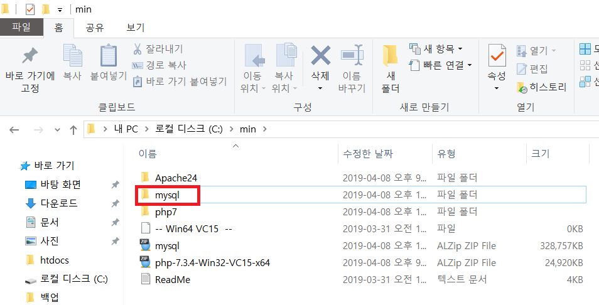
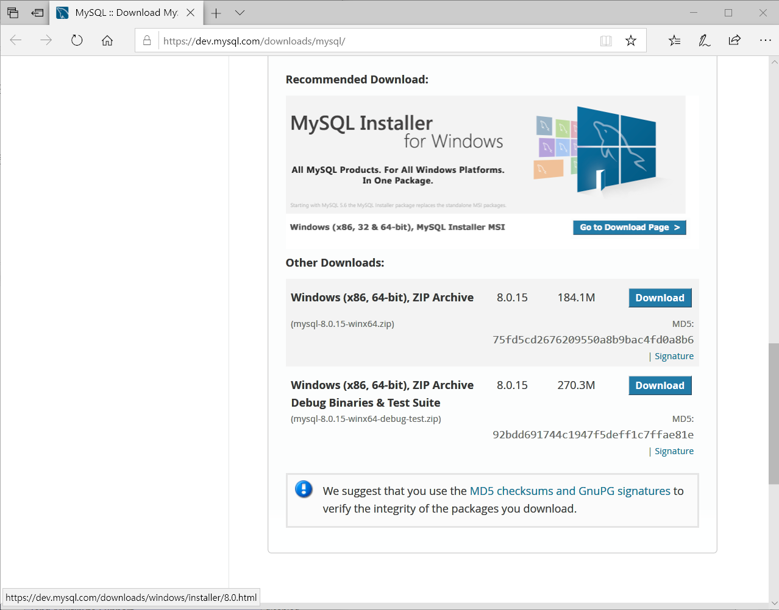
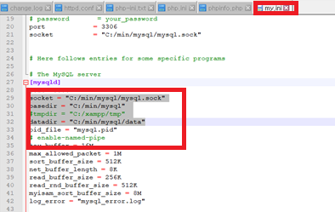
MySQL 설치
1. MySQL Community Server 을 다운로드 합니다.
http://dev.mysql.com/downloads/mysql/
2. Zip형태인 것을 다운 받아 C:\min 폴더에 압축을 해제 한 뒤 파일 명을 MySQL로 변경 후 my.ini설정 변경

Slide 26
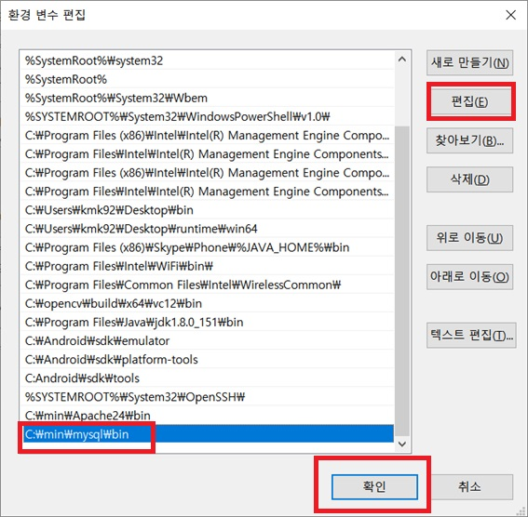
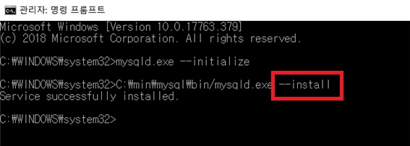
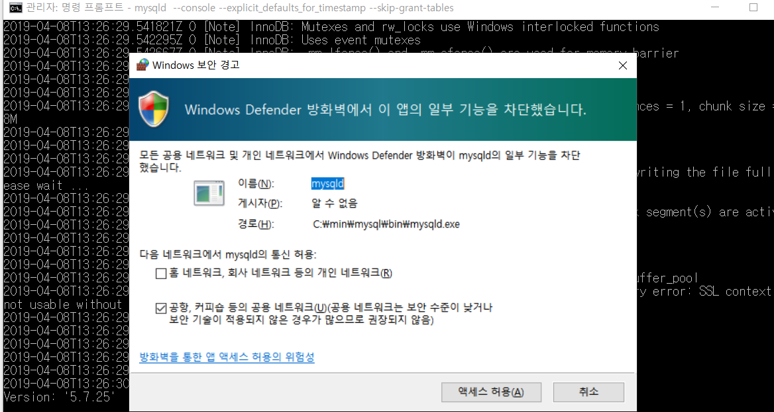
MySQL 설치
3. Path 설정
(1) wing key + Pause
(2) 고급 시스템 설정 버튼
(3) 환경 변수
(4) 시스템 변수 부분에 있는 리스트에서 Path 더블 클릭
(5) 다시 파일 탐색기에서 MySQL 폴더 -> bin 폴더 ->주소 복사
(6) 다시 시스템 변수 편집 창에서 변수 값(V): 부근의 택스트 박스에서 맨 마지막 부분에 ;를 입력하고 주소 붙여넣기
4. cmd창을 관리자 모드로 열기
mysqld.exe –initialize
mysql설치경로/bin/mysqld.exe --install

Slide 27
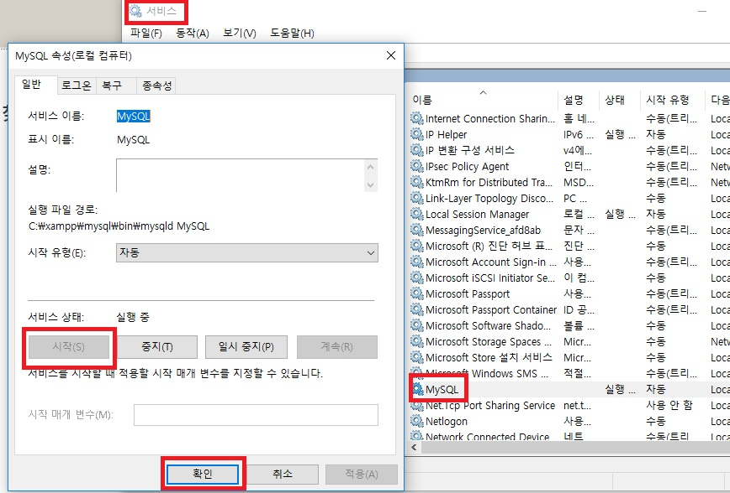
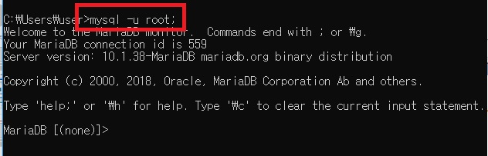
MySQL 설치
5. 서비스 창 열기 -> MySQL 찾아 더블클릭
-> 시작 버튼
6. Cmd창으로 넘어가서 명령어 입력
mysql –u root

Slide 28
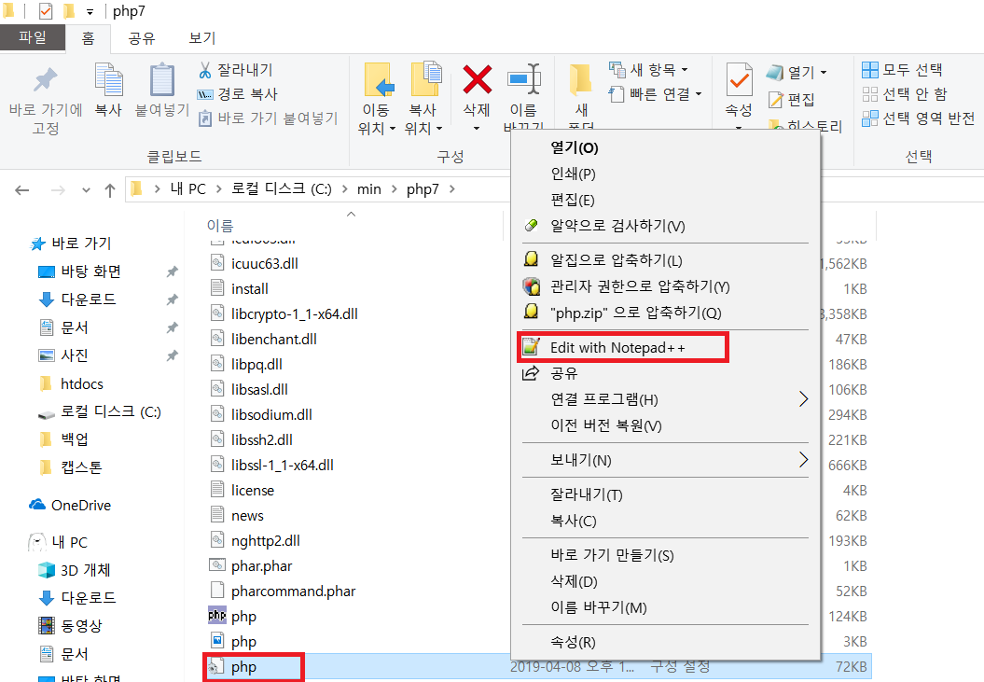
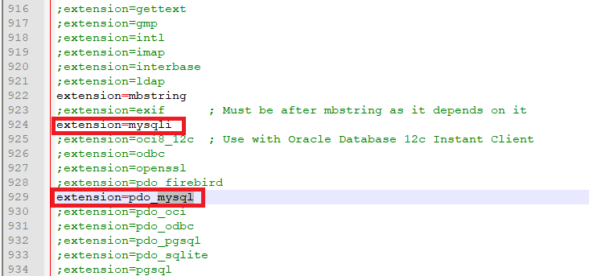
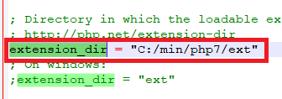
MySQL 과 연동
1. php7 폴더에 들어간다.
2. ;ctrl+f 를 통해 찾아서 아래 3가지 요소의 ';'를 지웁니다.
;extension=mysql => extension=mysql
;extension=pdo_mysql => extension=pdo_mysql
;extension_dir = "./" 를 검색한 뒤 아랫부분에 아래 내용을 입력합니다.
extension_dir = "c:min/php7/ext"
;(php7가 설치된 경로에서 ext 폴더까지 입력합니다.)

Slide 29
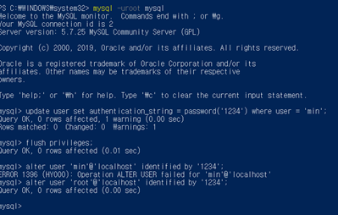
MySQL 과 연동
3. Root 계정 비밀번호 설정(cmd창)
mysql -u root
>use mysql;
>update user set password=password('사용하실 비밀번호') where user='root';
>flush privileges;
>exit;

Slide 30
2. 서버 구축
- PhpMyAdmin 연동

Slide 31
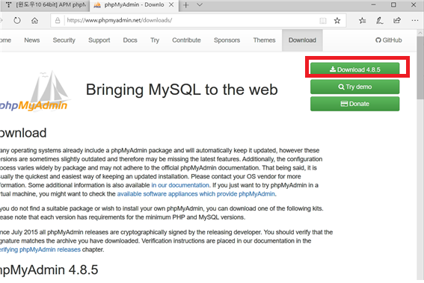
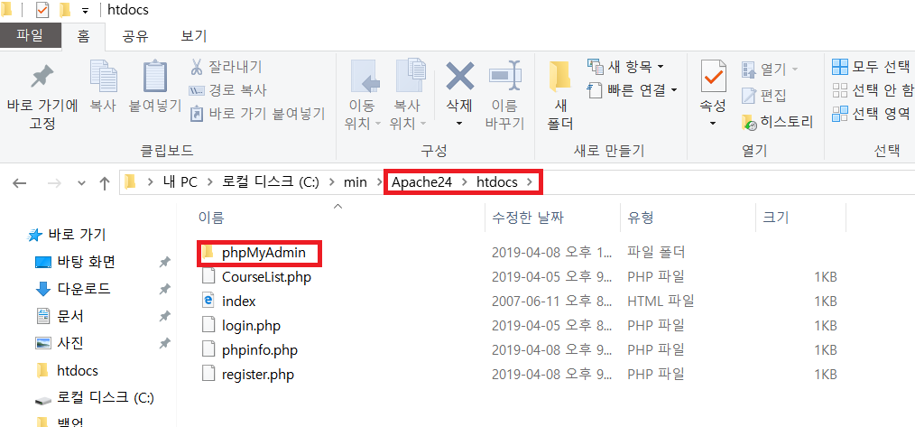
PHP MyAdmin
1. phpMyAdmin-버전명-all-languages.zip 형태로 되어 있는 파일을 다운받는다. https://www.phpmyadmin.net/downloads/
2. Apache의 웹문서 저장위치에 phpMyAdmin 폴더를 만들고 압축 풀기

Slide 32
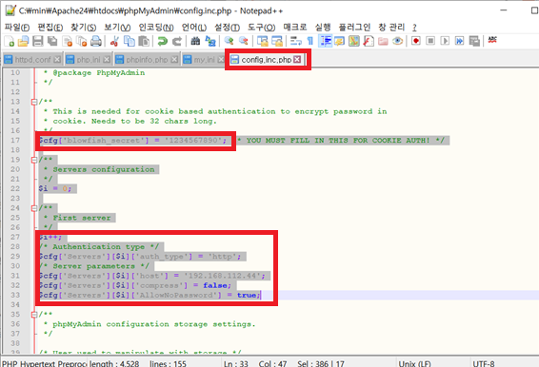
PHP MyAdmin
3. 압축 해제한 경로에서 데이터로 config.sample.inc.php 파일을 열어 이름을 config.inc.php 라고 바꿔서 저장하면 이게 설정파일 역할!
4. config.inc.php 에서
(1)$cfg[‘blowfish_secret’] = ‘아무거나’
(2) $cgf[‘Servers’][$i][‘auth_type’] = ‘cookie’;
-> $cgf[‘Servers’][$i][‘auth_type’] = ‘http’;
(3) $cgf[‘Servers’][$i][‘host’] = ‘localhost’;
-> $cgf[‘Servers’][$i][‘host’] = ‘서버이름’;
(4) $cgf[‘Servers’][$i][‘AllowNoPassword’] = ‘false’; -> $cgf[‘Servers’][$i][‘AllowNoPassword’] = ‘true’;

Slide 33


PHP MyAdmin
5. PHP 설치경로에서 php.ini 파일을 연다. extension=mbstring 주석을 풀어주고 (; 삭제) 저장 후 빠져나온다.
6. 컴퓨터 재부팅 후 웹브라우저에서 http://localhost.phpmyadmin 입력 후 사용자명 + 암호에 MySQL root 계정 정보 입력 후 진입

Slide 34

PHP MyAdmin
8. 접속 성공

Slide 35
3. 회원가입 및 로그인

Slide 36




DB, TABLE 생성
TABLE 생성 후 확인
Create table name ( 컬럼명, 종류); -> TABLE생성
Select * from name -> TABLE 에 저장된 값 확인
DataBase 생성 후 확인
Create database -> DB생성
Show databases; -> DB확인

Slide 37



회원가입
테이블에 값이 들어간 것 확인
테이블에 값이 들어간 것 확인
로그인
학교 인증
중복체크
회원가입

Slide 38

회원가입
- php
$con -> DB의 root 아이디로 접속
$u_id, $u_pw, $job, $major -> POST 값으로 변수 지정
$statement -> 테이블에 변수값을 넣기위함
INSERT INTO 테이블명 VALUSE -> 테이블에 값을 넣기위한 명령어

Slide 39

회원가입
- 안드로이드 DB 연결
String URL =“연결할 서버 php의 위치” -> 안드로이드와 php 연결
String u_id, String u_pw, String job, String major -> DB에 넣기위해 사용할 변수들을 불러옴
Parameters.put(“들어올곳”, 넣을값); -> 입력된 값을 넣기위함

Slide 40


학교 인증
- php
$con -> DB의 root 아이디로 접속
$u_id -> POST 값으로 변수 지정
$statement -> 테이블에 변수값을 넣기위함
select * from student where st_id=? -> 학교 소속인임을 인증

Slide 41

학교 인증
- 안드로이드 DB 연결
String URL =“연결할 서버 php의 위치” -> 안드로이드와 php 연결
String u_id-> DB에 넣기위해 사용할 변수들을 불러옴
Parameters.put(“들어올곳”, 넣을값); -> 입력된 값을 넣기위함

Slide 42

중복 체크
- php
$con -> DB의 root 아이디로 접속
$u_id -> POST 값으로 변수 지정
$statement -> 테이블에 변수값을 넣기위함
select * from user where u_id=? ->아이디 중복 체크

Slide 43

중복 체크
- 안드로이드 DB 연결
String URL =“연결할 서버 php의 위치” -> 안드로이드와 php 연결
String u_id-> DB에 넣기위해 사용할 변수들을 불러옴
Parameters.put(“들어올곳”, 넣을값); -> 입력된 값을 넣기위함

Slide 44


로그인
테이블에 값이 들어간 것 확인
저장된 db값
로그인

Slide 45

로그인
-php
$con -> DB의 root 아이디로 접속
$u_id, $u_pw -> POST 값으로 변수 지정
$statement -> 테이블의 변수값을 갖고오기 위함
Select * from 테이블명 where -> 지정된 테이블의 값을 갖고오는 명령어

Slide 46

로그인
-안드로이드 DB 연동
String URL =“연결할 서버 php의 위치” -> 안드로이드와 php 연결
String u_id, String u_pw -> DB에서 가져오기 위해 사용할 변수들을 불러옴
Parameters.put(“들어올곳”, 넣을값); -> 입력된 값을 넣기위함

Slide 47
4. 교수모드와 학생모드

Slide 48

교수모드와 학생모드
- 로그인 화면에서 라디오버튼 선택에 따라
로그인 후 전환되는 화면이 달라짐
- 학생 아이디로 professor 로그인 불가능
교수 아이디로 student 로그인 불가능

Slide 49


교수모드
ghldd
회원가입할때 선택한 직업이 user 테이블에 들어간 것을 확인
학교인증 버튼을 통해 우리학교 학생과 교수를 인증
회원가입 화면에서 Professor선택
professor을 선택하고 교수님모드 로그인

Slide 50


교수모드
- 로그인 후 메인화면
- 교수의 정보 확인
- 학생들의 출석 현황 확인
- 자신의 강의를 수강신청한 학생들의 출결을 관리

Slide 51
5. 출석체크

Slide 52


NFC 모드
NFC 3가지 모드
Card Emulation mode
외부 NFC 리더기 혹은 카드 단말기가 무선 접속할 수 있게 핸드폰을 NFC카드로 에뮬레이트 하는 기능
2. RW Mode(단방향 통신 모드)
Active 상태의 핸드폰이 다른 NFC기기, NFC 태그 혹은 NFC스티커의 정보를 읽어 들이거나 정보를 기록하는 NFC통신 기능
3. P2P Mode (양방향 통신 모드)
핸드폰이 active, passive 상태로 전환하면서 다른 NFC 기기와 데이터를 교환하는 NFC 통신 기능

Slide 53



화면구성
- 수강신청한 강의들을 한눈에 확인
-출결하기 누른 후, NFC tab를 찍으면 UID 확인 및 출석 완료

Slide 54

NFC 태그 및 화면 잠금
태그 찍은 후 화면 잠금 실행

Slide 55

특수키 제어
- 멀티키 제어

Slide 56

특수키 제어
- 홈키 제어

Slide 57


특정시간 잠금해제
- 잠긴 상태 에서 특정시간에 태그와 접촉해야 잠금해제 가능

Slide 58
6. 시간표

Slide 59



구성 화면
강의 추가 화면
시간표 화면
강의삭제 화면

Slide 60

시간표 받아오기
안드로이드스튜디오에서 스피너 값을 php문에 보내 select 값으로 비교 후 배열로 출력

Slide 61




시간표 추가
강의 추가
DB에 값이 들어가고 추가
안드로이드와 PHP과정

Slide 62




시간표 삭제
안드로이드와 PHP과정

Slide 63
7. 출석현황

Slide 64

출석 현황
출석을 확인 하고 싶은 날짜 선택 후,
자신의 출결 상태를 확인

Slide 65
8. My 정보

Slide 66


마이페이지
- getString으로 로그인 한 사람의 정보들을 가져와 변수에 저장
- Intent 부분에서 다음 화면으로 넘어갈때 putextra로 데이터를 넘김

Slide 67

마이페이지
다시 getStringExtra로 값들을 받아와MainActivity의 변수들에 저장

Slide 68

마이페이지
MainActivity에서 변수들에 저장해놓은 값을 가져와 xml에 있는 textview에 출력해준다.

Slide 69



회원 탈퇴
로그인한 아이디를 가져와 php문과 연결
DB에서 값을 삭제

Slide 70
9. 기대효과 및 결과

Slide 71
기대효과 및 결과
출석체크로 인한 수업시간 딜레이가 줄어들고 수업 시작 후 바로 집중할 수 있어서 수업시간에 대한 학습 효과를 높일 수 있다.
쉬는 시간이나 수업이 끝난 후 따로 지각체크를 할 필요가 없어진다.
교수는 원활한 수업진행과 시간의 효율적인 분배가 가능하고 학생에게는 간소화된 출석시스템으로 인해 시간절약과 번거로움이 사라지게 된다.
학생들의 출석체크 뿐 아니라 회사 등에서도 저렴한 비용으로 사원들의 근태를 관리할 수 있다.
수업 시간에 핸드폰 터치를 잠금으로써 수업을 듣지 않는 학생들을 제어하기 쉽기 때문에 수업의 질이 향상된다.

Slide 72

최종 시연 영상

Slide 73
Thank you!

